Slide 1
Интернет-технологии

Slide 2
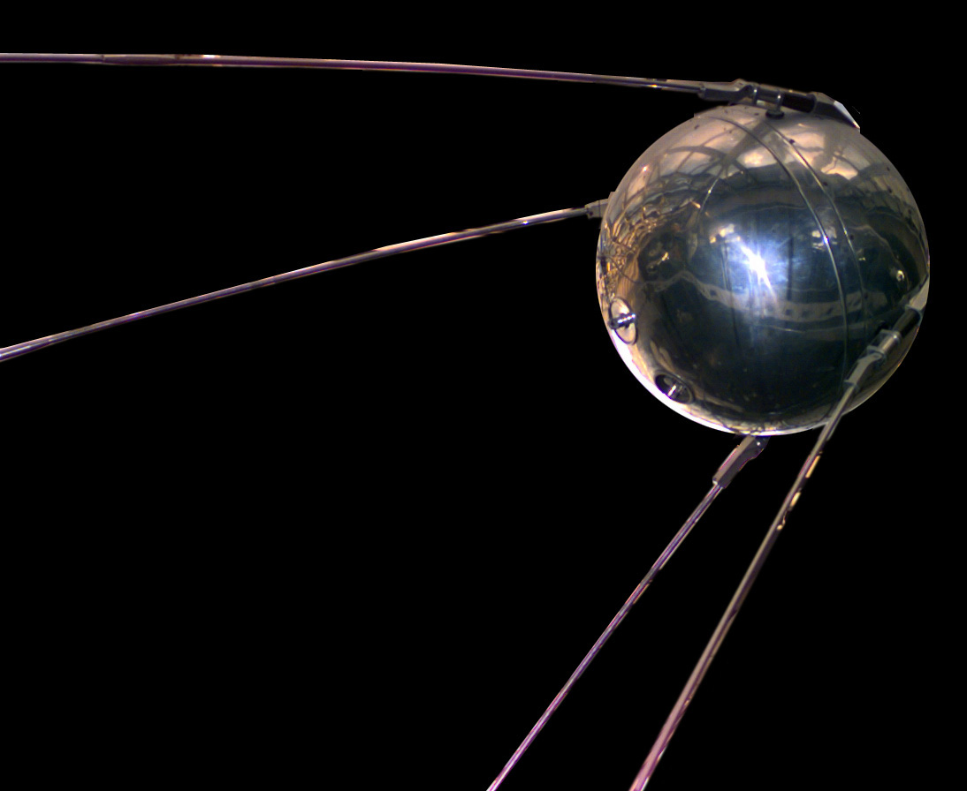

Slide 3
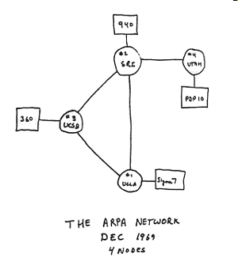
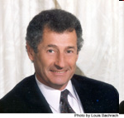
1957 – создание ARPA (Advanced Research Projects Agency)
Агентство перспективных исследовательских проектов
1962 – расширение ARPA. Defense ARPA
коммуникация компьютеров
работа сетей
1969 – проект ARPANET
Леонард Клейнрок
1973 – ARPANET объединяет 40 серверов

Slide 4
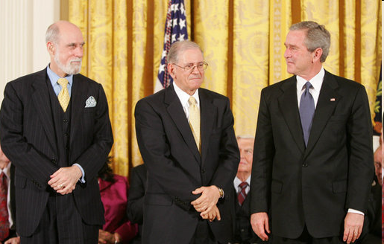
1973 - проект Internetting Project (Проект объединения сетей)
Роберт Кан, Винтон Серф
Transmission Control Protocol/Internet Protocol
1 января 1983 - одновременный переход всех компьютеров в составе
ARPANET на протокол TCP/IP.
1984 - в ARPANET более 1000 компьютеров,
введены серверы имен доменов (DNS)

Slide 5
1986 – финансирование Национального научного фонда
(NSF - National Science Foundation)
1990 - более 300000 хост-компьютеров
1994 - NSF был подготовлен отчет с названием
"Осознание информационного будущего: Интернет и дальнейшее развитие".
1995 – финансирование NSFNET было прекращено,
сняты ограничения на коммерческое использование

Slide 6
24 октября 1995 г.
Федеральный совет по сетям (Federal Networking Council)
единогласно одобрил резолюцию, определяющую термин Интернет (Internet):
Термин "Internet" (Интернет) относится к глобальной информационной системе,
которая –
1. логически связана глобально уникальным адресным пространством
на основе Протокола Интернет (IP) или его последующими расширениями/
усовершенствованиями;
2. способна поддерживать коммуникацию с помощью
пакета протоколов TCP/IP или его последующими расширениями/
усовершенствованиями, и/или другими, совместимыми с IP протоколами;
3. предоставляет, использует или делает доступными, публично или
в частном порядке, высокоуровневые службы, опирающиеся на коммуникацию
и описанную здесь инфраструктуру.

Slide 7
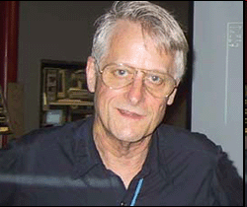
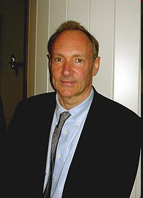
1960-е – Тед Нельсон – концепция "гипертекст" - описание системы
непоследовательных ссылок внутри текста,
проект Xanadu
1990 – Тим Бернерс-Ли начал работу над проектом "World Wide Web"
(гипертекстовый “браузер”).
стандарт адресации Web – URL (Uniform Resource Locator)
протокол передачи гипертекста – HTTP (HyperText Transfer Protocol)
язык разметки гипертекста – HTML (HyperText Markup Language)

Slide 8
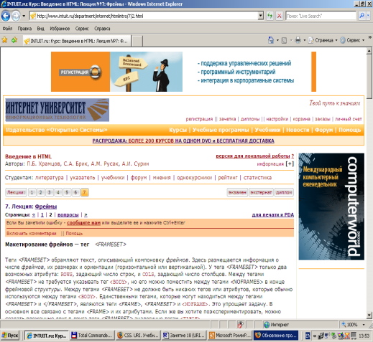

Обмен данными в рамках WWW
Клиент
FTP - сервер
FTP
HTTP - Сервер
HTTP - Сервер
HTTP
CGI
SSI
PHP
ASP
JSP
API
Perl
Java
HTML
URL (URI)
CSS
JavaScript
Java
AJAX
Plug-ins

